Slide 1


Virpo
Música Colaborativa

Slide 2
Integrantes
Juan Pablo Gerbaldo
Luciano Gómez
Matías Luna
Pablo Stillger
Ignacio Verasay
Virpo

Slide 3
Objetivo
Brindar al músico un medio global e integral de gestión para satisfacer sus necesidades artísticas, contactarse con sus colegas, difundir sus creaciones y tener la posibilidad de crear proyectos musicales de manera colaborativa. Además de proveer un canal de promoción de productos relacionados con la música.
Virpo

Slide 4
Límite
El límite del sistema abarca desde que se registra un usuario, hasta el logro de la gestión de sus necesidades temáticas mediante el uso de las funcionalidades del producto informático.
Virpo

Slide 5
Alcances
Gestionar Usuarios
Gestionar Bandas
Gestionar Clasificados
Gestionar Artículos WikiMusic
Gestionar Proyectos
Gestionar Eventos
Gestionar Grupos de Interés
Gestionar Publicidades
Administrar Foro de Debate
Proveer Herramientas Musicales
Gestionar Noticias
Gestionar Denuncias
Virpo

Slide 6




Necesidades
Satisfacer sus necesidades artísticas y de difusión
Virpo

Slide 7


Educación
WikiMusic
Brindar un espacio al conocimiento y aprendizaje
Virpo

Slide 8




Oferta
Proveer un canal de promoción de productos relacionados con la música
Virpo

Slide 9




Música Colaborativa
Crear proyectos musicales en forma colaborativa
Virpo

Slide 10
Circuitos Lógicos
Virpo

Slide 11







Usuario
HOLA!!!
Virpo

Slide 12






Banda
Virpo

Slide 13






Proyecto
Virpo

Slide 14





Grupo de Interés
ROLINGA ! ! !
Virpo

Slide 15




Evento
Virpo

Slide 16

Clasificado
Vendo!!
$ 900
Virpo

Slide 17





WikiMusic
Virpo

Slide 18







Administración
Virpo

Slide 19
Exposición
Presentación
Iteración Final
Virpo

Slide 20
Preguntas...
Virpo

Slide 21
Muchas
Gracias...
Virpo

Slide 22
Conclusiones...
Virpo

Slide 23

Idea
Virpo

Slide 24

Objetivo - Alcance
Virpo

Slide 25
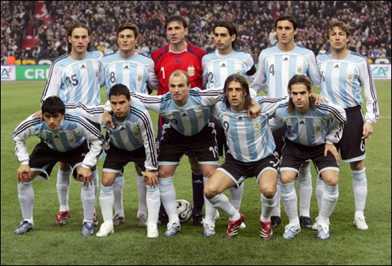
Equipo
Virpo

Slide 26

Compromiso
Virpo

Slide 27

Tecnología
Virpo

